Slide 1
Projekt OP VK č. CZ.1.07/1.5.00/34.0420
Šablony Mendelova střední škola, Nový Jičín
název materiálu:
Inverzní funkce
Autor: Mgr. Břetislav Macek
Rok vydání: 2013
Tento projekt je spolufinancován ESF a státním rozpočtem ČR. Byl uskutečněn z prostředků projektu OP VK. Materiály jsou určeny pro bezplatné používání pro potřeby výuky a vzdělávání na všech typech škol a školských zařízení. Jakékoliv další využití podléhá Autorskému zákonu. Materiál je publikován pod licencí Creative Commons – Uveďte autora - Neužívejte komerčně - Nezasahujte do díla 3.0 Česko.

Slide 2
Inverzní funkce

Slide 3
Osnova
pojem inverzní funkce
ukázkové příklady
příklady na procvičení včetně řešení

Slide 4
Inverzní funkce
Inverzní = převrácená
pozn.: značení – původní funkce ... f ; inverzní funkce ... f ´ (nebo f ⁻¹)
Nechť funkce f je prostá funkce, potom funkce f ´ je inverzní k ní.
pozn.: prostá funkce = funkce, která je buď jen rostoucí nebo jen
klesající
Potom platí: D(f) = H(f ´) a H(f) = D(f ´)
Funkce f je rostoucí (klesající), tak i funkce f ´ je rostoucí (klesající)

Slide 5
Inverzní funkce
Předpis inverzní funkce zjistíme tak, když v předpisu původní funkce zaměníme x s y a opět vyjádříme y.
Pro některé funkce neexistuje inverzní funkce (nejsou prosté) na jejich celém D(f). Když však tento D(f) omezíme, můžeme již k této funkci nalézt inverzní.
Grafy původní a inverzní funkce jsou souměrné podle osy, kterou je vlastně funkce f: y = x.

Slide 6
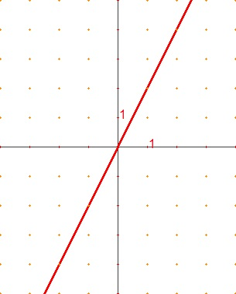
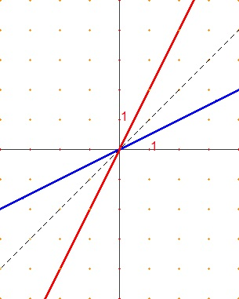
Inverzní funkce
Zadaná funkce Inverzní funkce
f: y = 2x f ´: y =
f
f
f ´

Slide 7
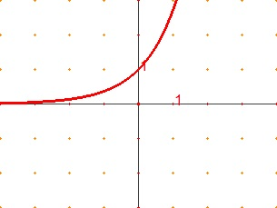
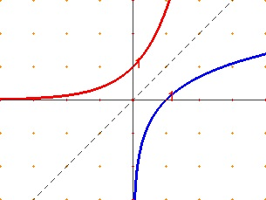
Inverzní funkce
Zadaná funkce Inverzní funkce
f: y = e ^{x} f ´: y = ln x
f
f
f ´

Slide 8
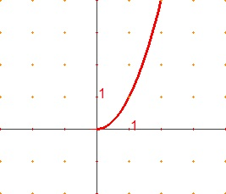
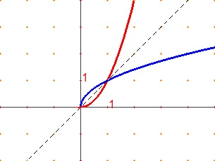
Inverzní funkce
Zadaná funkce Inverzní funkce
f: y = x² ; D(f) = <0; ∞) f ´: y =
f
f
f ´

Slide 9
Ukázkový příklad:
Sestrojte graf inverzní funkce k funkcí f: y = 2x + 1. Určete
definiční obory a obory hodnot.
f: y = 2x + 1 sestrojíme tabulku pro funkci f
f ´ tabulka funkce f ´ je převrácená
Funkce f má D(f) = R. Z toho vyplývá, že H(f ´) = R
Předpis pro funkci f ´: x = 2y + 1 zaměníme x s y
x – 1 = 2y
f ´: y =
x | - 2 | 3
y | - 3 | 7
x | - 3 | 7
y | - 2 | 3

Slide 10
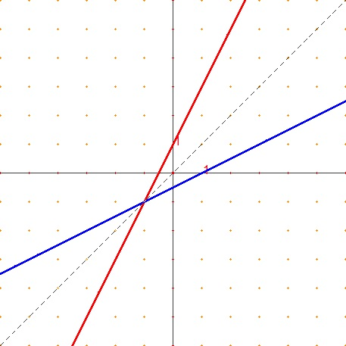
Ukázkový příklad:
H(f) = R
a tedy
D(f ´) = R
f
f ´

Slide 11
Ukázkový příklad:
Sestrojte graf inverzní funkce k funkcí f: y = 2x² ; D(f) = < 0; ∞). Určete definiční obory a obory hodnot.
f: y = 2x² sestrojíme tabulku pro funkci f
f ´ tabulka funkce f ´ je převrácená
Funkce f má D(f) = < 0; ∞). Z toho vyplývá, že H(f ´) = < 0; ∞).
Předpis pro funkci f ´: x = 2y² zaměníme x s y
= y²
f ´: y =
x | 0 | 1 | 2 | 3 | 4
y | 0 | 2 | 8 | 18 | 32
x | 0 | 2 | 8 | 18 | 32
y | 0 | 1 | 2 | 3 | 4

Slide 12
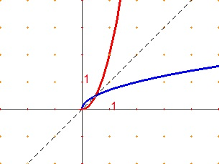
Ukázkový příklad:
H(f) = < 0; ∞)
a tedy
D(f ´) = < 0; ∞)
f
f ´

Slide 13
Příklady na procvičení
př. 1: Sestrojte graf inverzní funkce k funkcí f: y = + 3 ;
D(f) = < - 6; 2). Určete H(f), D(f ´), H(f ´). Nalezněte
předpis inverzní funkce.
Řešení
př. 2: Sestrojte graf inverzní funkce k funkcí f: y = x² + 3 ;
D(f) = < 0; ∞). Určete H(f), D(f ´), H(f ´). Nalezněte
předpis inverzní funkce.
Řešení
přeskočit

Slide 14
Řešení př. 1:
Sestrojte graf inverzní funkce k funkcí f: y = + 3; D(f) = < -6;2).
Určete H(f), D(f ´), H(f ´). Nalezněte předpis inverzní funkce.
tabulka pro funkci f
(lineární funkce)
D(f) = < -6;2) a z toho plyne H(f ´) = < -6;2)
tabulka pro funkci f ´
předpis inverzní funkce f ´: x = + 3
x – 3 =
f ´: y = 2x – 6
x | - 6 | 2
y | 0 | 4
x | 0 | 4
y | - 6 | 2

Slide 15
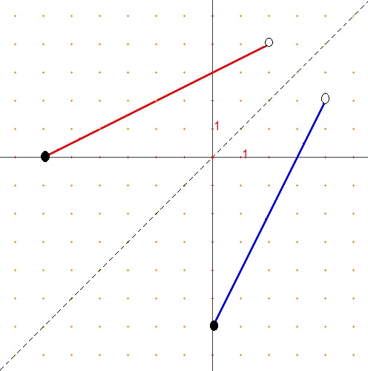
Řešení př. 1 :
H(f) = < 0; 4)
a tedy
D(f ´) = < 0; 4)
zpět
f
f ´

Slide 16
Řešení př. 2:
Sestrojte graf inverzní funkce k funkcí f: y = x² + 3; D(f) = < 0;∞).
Určete H(f), D(f ´), H(f ´). Nalezněte předpis inverzní funkce.
tabulka pro funkci f
(kvadratická funkce)
D(f) = < 0;∞) a z toho plyne H(f ´) = < 0;∞)
tabulka pro funkci f ´
předpis inverzní funkce f ´: x = y² + 3
x – 3 = y²
f ´: y =
x | 0 | 1 | 2 | 3 | 4
y | 3 | 4 | 7 | 12 | 19
x | 3 | 4 | 7 | 12 | 19
y | 0 | 1 | 2 | 3 | 4

Slide 17
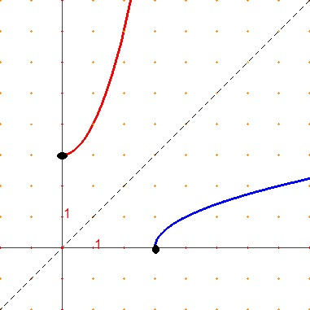
Řešení př. 2 :
H(f) = < 3; ∞)
a tedy
D(f ´) = < 3; ∞)
zpět
f
f ´

Slide 18
Shrnutí
Inverzní = převrácená
Inverzní funkce existuje pouze pro funkci, která je prostá (rostoucí X klesající)
platí: D(f) = H(f ´) a H(f) = D(f ´)

Slide 19
Zdroje
HUDCOVÁ, Milada a Libuše KUBIČÍKOVÁ. Sbírka úloh z matematiky pro SOŠ, SOU a nástavbové studium. 2. vydání. Havlíčkův Brod: Prometheus, spol. s r.o., 2005. Učebnice pro střední školy. ISBN 80-7196-318-6

